Slide 1
Правоугаоник и квадрат

Slide 2
Правоугаоник и квадрат (уочавање)
правоугаоници

Slide 3
квадрати

Slide 4
Прав угао и четвороуглови
троугао
ч е т в о р о у г л о в и
прави углови
Ако четвороугао има сва четири права угла, зове се правоугаоник.
Квадрат има
све странице једнаке.

Slide 5
Правоугаоник и квадрат (тјемена и странице)
Тјемена су тачке: А, B, C, D.
Странице: ⏐АВ⏐и ⏐DC⏐су једнаке
дужине, као и странице ⏐AD⏐и ⏐BC⏐.
Према томе, сусједне странице пра-
воугаоника су различите, док су наспрамне странице исте дужине.
Тјемена су тачке: А, B, C, D.
Све странице су једнаке дужине.

Slide 6
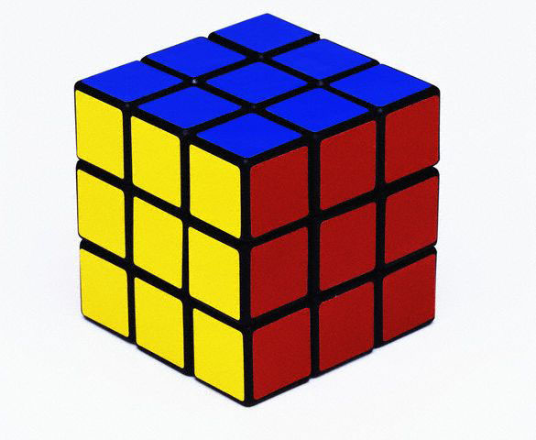
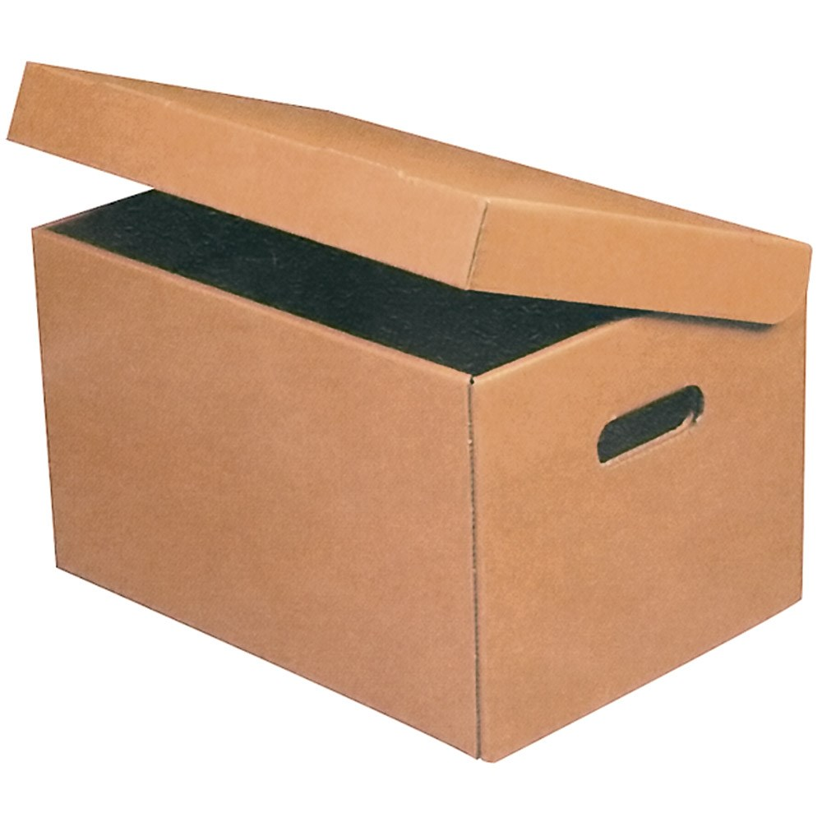
Цртање правоугаоника и квадрата

Slide 7
Цртање правоугаоника и квадрата на квадратној мрежи
D
G
N

Slide 8
задатак: Пронађи на слици квадрате.
задатак: Пронађи на слици правоугаонике.
Квадрати: АBKH, KDEF, ACEG.
Правоугаоници: ABEF, BCDE, ACDF.

Slide 9
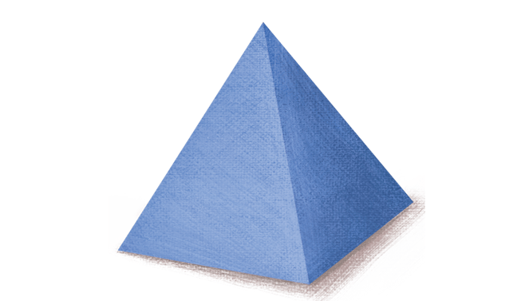
Које од датих фигура имају стране у облику:
  а) квадрата,
  б) правоугаоника?
  а) Стране у облику квадрата имају: коцка и пирамида.
  б) Стране у облику правоугаоника има квадар.

Slide 10
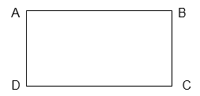
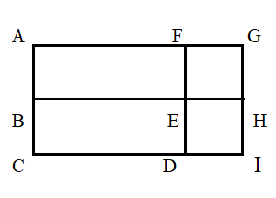
Задаци за самосталан рад:
1. Допуни реченице!
На слици је приказан _________________.
Његова тјемена су тачке:_______________.
Његове странице су дужи:___,___,___ и ___.
Странице⏐АВ⏐и ⏐DC⏐су наспрамне, а ⏐АВ⏐и ⏐BC⏐су ____________.
2. Уочи и именуј све квадрате које видиш на слици.
Уочени квадрати су:____________________

